Slide 1
Diseño y caracterización del sistema de instrumentación para un arreglo de microbolómetros
Instituto Nacional de Astrofísica, Óptica y Electrónica (INAOE)
Maestría en Ciencias en Electrónica
Autor: Julisa Verdejo Palacios
Asesor: Dr. Mario Moreno Moreno (INAOE)
23 de Septiembre de 2024

Slide 2
Índice
Introducción
Objetivos
Microbolómetros: especificaciones
Máquinas de estado finito (FSM)
DACs y ADCs
Diseño de firmware
Diseño de PCB
Resultados
Conclusiones

Slide 3
Introducción

Slide 4

Sistemas de adquisición de datos (DAQs)
Los sistemas de adquisición de datos son un conjunto de herramientas utilizadas para recopilar, procesar y analizar datos de fenómenos físicos.
Aplicaciones:
Medicina: Diagnóstico de cáncer de mama y diabetes.
Espacio: Monitoreo de emisiones de
Vigilancia: Monitoreo de temperatura corporal de intrusos.
Agricultura: Identificación de zonas con estrés hídrico.
Fenómeno físico
Sensor
Acondicionamiento de señal
Computadora
$${CO}_{2}$$
Resultados
Software
Notes:
Debido a la importancia de los sistemas de adquisición de datos en aplicaciones que utilizan detectores infrarrojos, es fundamental comprender el comportamiento de estos detectores. Conocer cómo responden a diferentes condiciones de luz y temperatura permite diseñar sistemas más eficientes y precisos para capturar imágenes térmicas.

Slide 5
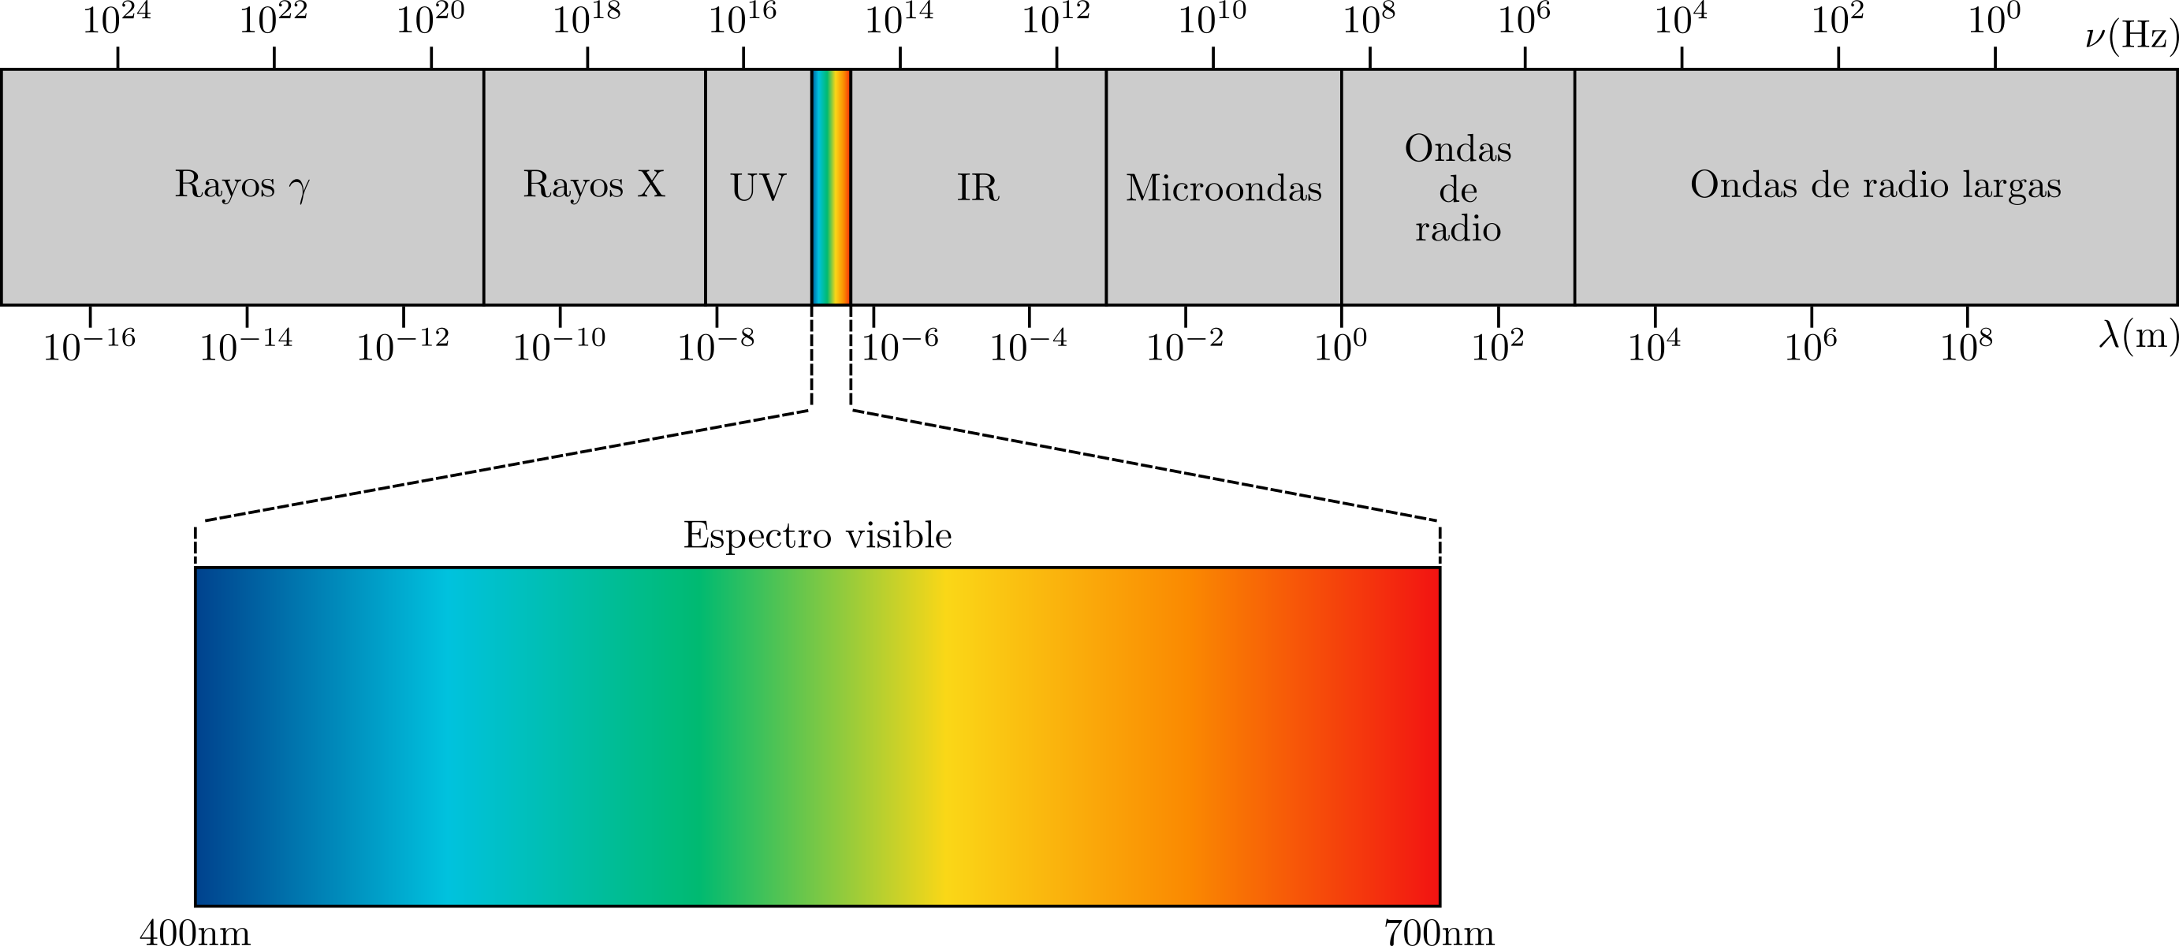
Radiación Electromagnética
La radiación electromagnética es la emisión y transmisión de energía en forma de ondas electromagnéticas. El espectro electromagnético es una representación de los diversos tipos de radiación existentes, en él se definen los intervalos de longitudes de onda o frecuencia que cada una de ellas abarca.
Notes:
Todos los cuerpos emiten radiación e.m y debido al movimiento de sus átomos y moléculas se genera una temperatura en ellos. La ley de Wien relaciona la longitud de onda con la temperatura y a través de ella se puede deducir que la radiación IR está asociada a la temperatura ambiente.

Slide 6
Radiación infrarroja
La radiación infrarroja es un tipo de radiación electromagnética que se encuentra en el rango de 0.77µm - 1mm.
Región | Rango de frecuencia (µm)
Near infrared (NIR) | 0.78 – 1
Short wavelength IR (SWIR | 1 – 3
Medium wavelength IR (MWIR) | 3 – 6
Long wavelength IR (LWIR) | 6 – 15
Very long wavelength IR (VLWIR) | 15 – 30
Far infrared (FIR) | 30 – 100
Submillimeter (SubMM) | 100 - 1000
Notes:
Generalmente los sensores que se utilizan en aplicaciones donde se requiera medir temperature ambiente se encuentra en la region LWIR.

Slide 7
Sensores de radiación infrarroja
Un detector infrarrojo es un dispositivo capaz de absorber parte de la energía infrarroja radiada hacia él, provocando una variación en alguna de sus propiedades eléctricas [13].
Podemos pensar en un detector infrarrojo como un transductor, el cual convierte un tipo de señal en otra; el detector infrarrojo convierte la radiación infrarroja incidente en una señal eléctrica [8].
Los detectores infrarrojos se pueden clasificar en dos categorías:
Detectores de fotones (formación de pares electrón-hueco).
Detectores térmicos (resistencia).

Slide 8
Aplicaciones de la radiación infrarroja
Visión nocturna: Las cámaras de visión nocturna trabajan en el espectro infrarrojo para permitir la visión en la oscuridad, estas capturan la radiación térmica emitida por objetos y seres vivos.
Medicina: Diagnóstico de cáncer y diabetes en el cuerpo humano.
Industria: Inspección del estado de equipos eléctricos y mecánicos.
Ambientales: Medición de la concentración de diversos gases contaminantes en la atmósfera.
Agricultura: Monitoreo del estado de los cultivos y la salud de las plantas, la humedad del suelo y la presencia de plagas o enfermedades.
Espectroscopía: Usada en química y biología para identificar y analizar estructuras moleculares de sustancias.

Slide 9
¿Qué son los microbolómetros?
Los microbolómetros son dispositivos que detectan la radiación infrarroja mediante el cambio en la resistencia eléctrica de un material al variar su temperatura. Conforme la resistencia absorbe calor, su temperatura aumenta y su resistencia se modifica.
Los detectores de este tipo ofrecen alta resolución y sensibilidad, distinguiendo mínimas variaciones de temperatura sin necesidad de enfriamiento externo, lo que los hace portátiles y fáciles de operar [20].
Poner imagen de micróbolometro

Slide 10
Objetivos

Slide 11
Objetivos
Objetivo general:
Diseño de un sistema de adquisición de datos basado en FPGA para la medición de una matriz de pixeles de un microbolómetro.
Objetivos específicos:
Analizar las propiedades físicas y características de los microbolómetros, así como su funcionamiento y sus diferentes circuitos de lectura con el fin de fundamentar las decisiones en el diseño del sistema.
Estudiar las máquinas de estado finito (FSM) de tipo Moore y Mealy, los tipos de codificación en Verilog y las técnicas de diseño, con el fin de aplicar este conocimiento en la implementación y optimización del sistema de adquisición y procesamiento de datos.
Diseñar un firmware en el lenguaje Verilog para implementar los protocolos de comunicación SPI y UART reconfigurables y robustos, que permitan adaptabilidad y confiabilidad en aplicaciones de adquisición de datos y control.
Seleccionar los convertidores analógico-digital (ADC) y digital-analógico (DAC) más adecuados para el sistema de adquisición de datos y probarlos utilizando el firmware previamente diseñado.
Diseñar una PCB con una matriz de 8x8 fototransistores que funcione como banco de prueba para validar el funcionamiento del sistema de adquisición de datos.
Integrar los convertidores ADC y DAC, multiplexores, y la matriz de fototransistores en un sistema unificado para realizar pruebas y validar su capacidad de adquirir y procesar imágenes de manera eficiente.

Slide 12
Microbolómetros: especificaciones

Slide 13
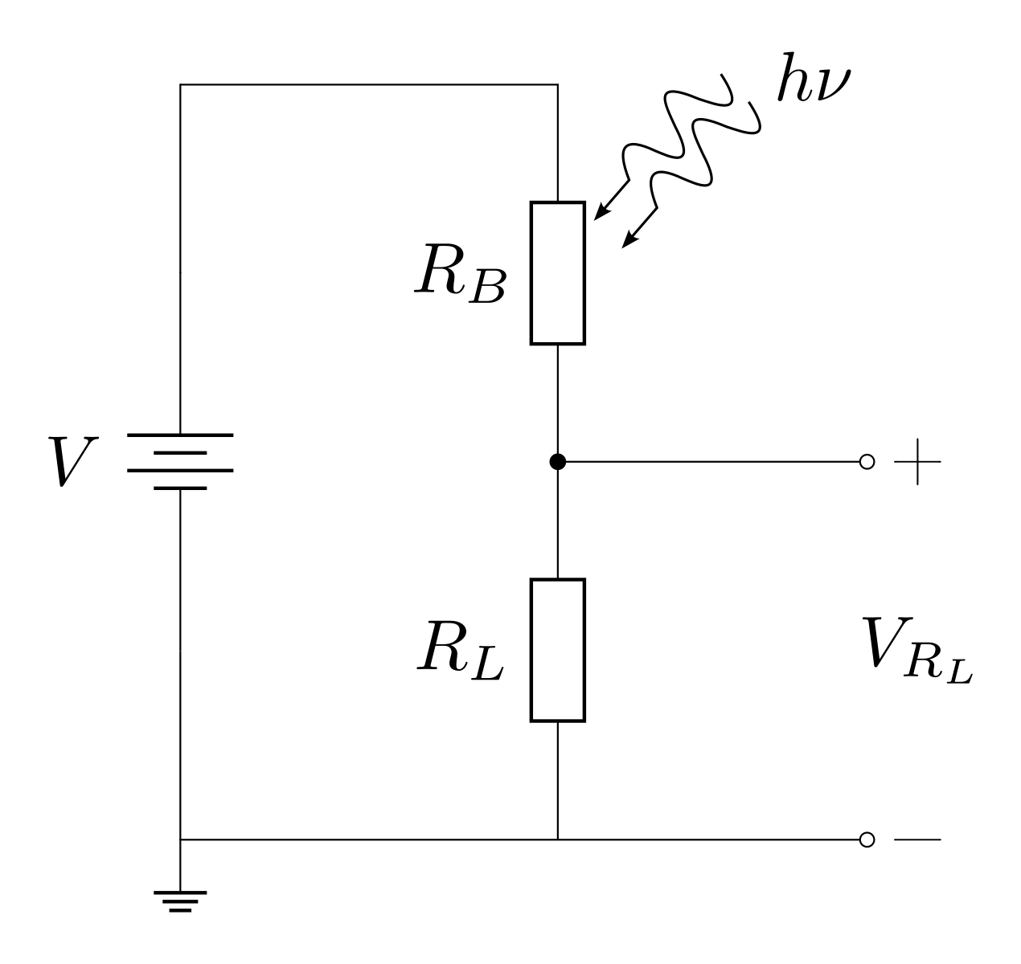
Representación como circuito eléctrico.
Es muy difícil tener una representación exacta de un microbolómetro, pero este se puede representar como un circuito divisor de voltaje.
En ausencia de radiación y con el circuito abierto, su temperatura es T0. Al cerrarse el circuito, la corriente fluye, calentando la resistencia del microbolómetro (RB) a T1. Si la radiación incide sobre el microbolómetro, la temperatura cambia en un factor ∆T, lo que altera su resistencia y provoca una variación en el voltaje (VRL) a través de la resistencia de carga (RL).

Slide 14
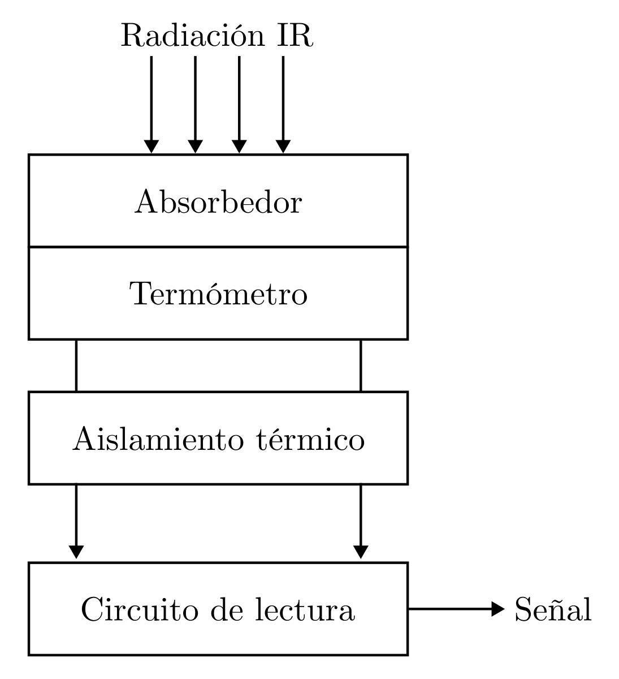
Diseño de un arreglo de microbolómetros
El diseño de un microbolómetro generalmente incluye un material absorbedor y un material que funge como termómetro, lo que lleva a un incremento de la temperatura debido a la absorción de radiación infrarroja, provocando finalmente un cambio en la resistencia de sus elementos.
La variación en la resistencia se transmite eléctricamente al circuito integrado de lectura (ROIC) para su posterior procesamiento. El termómetro se mantiene aislado térmicamente del sustrato del ROIC [21].

Slide 15
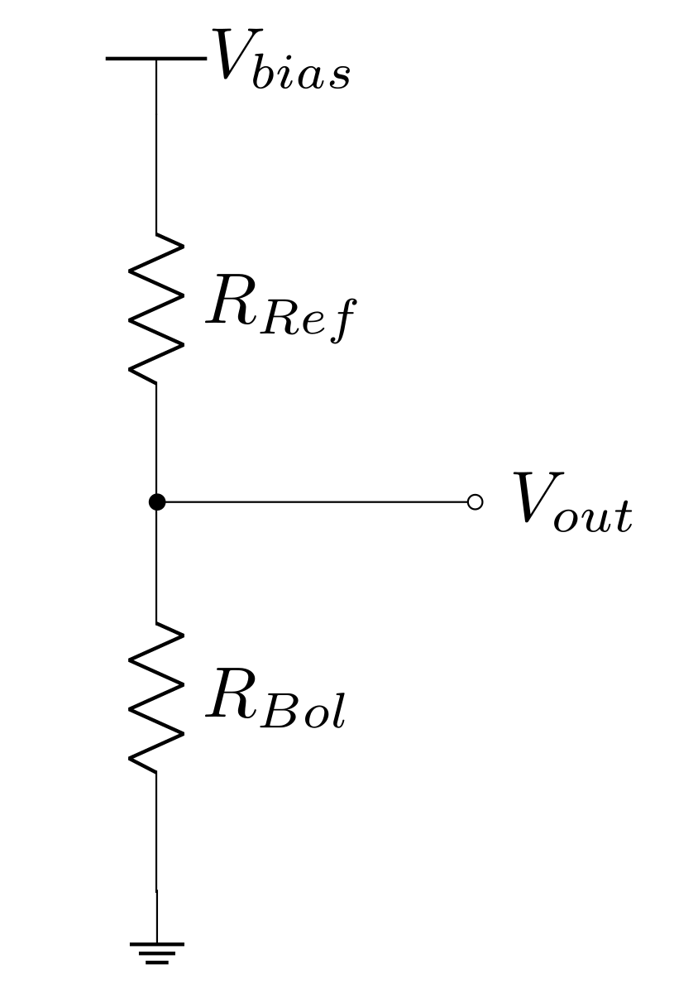
Circuitos de lectura: Divisor resistivo
El diseño de un microbolómetro generalmente incluye un material absorbedor y un material que funge como termómetro, lo que lleva a un incremento de la temperatura debido a la absorción de radiación infrarroja, provocando finalmente un cambio en la resistencia de sus elementos.

Slide 16
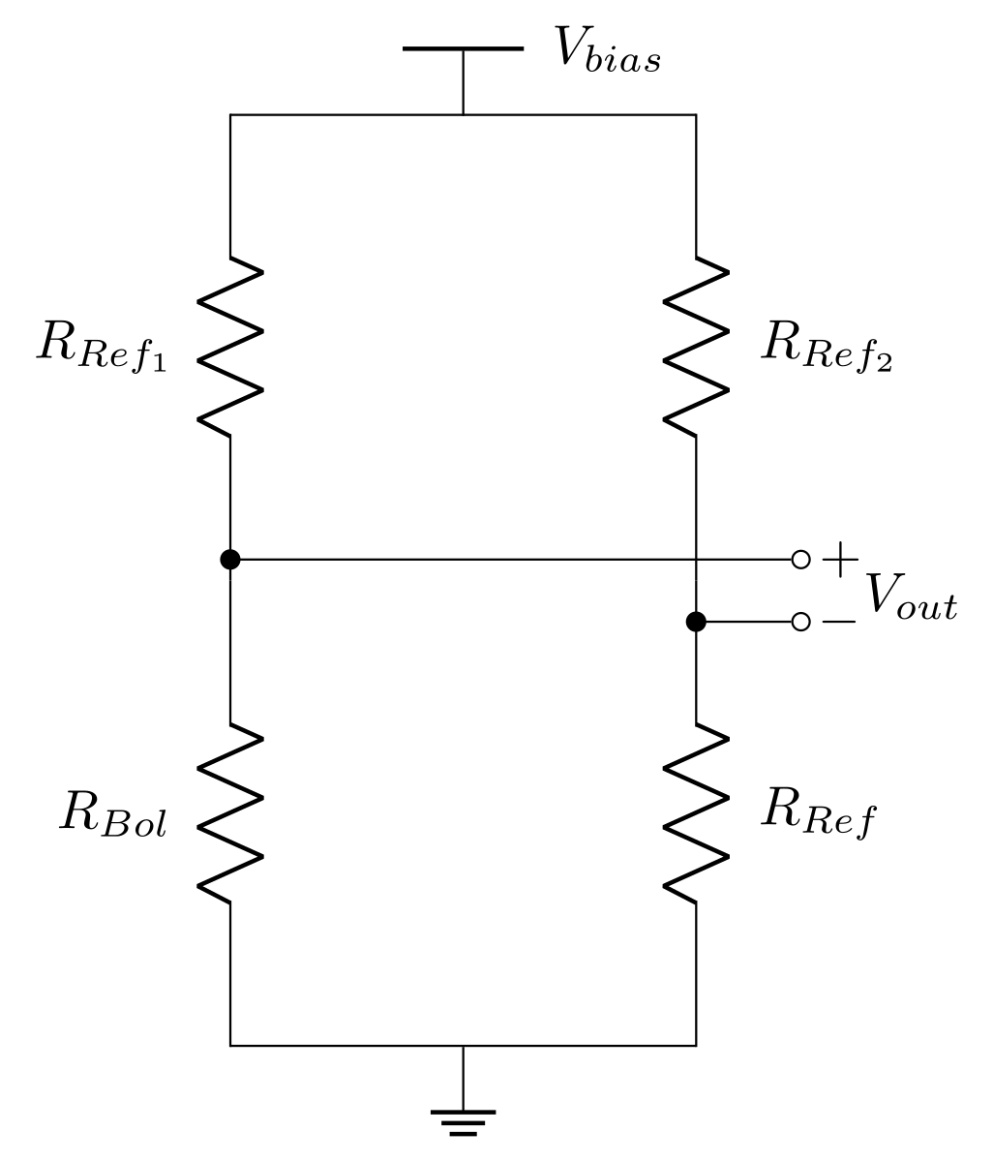
Circuitos de lectura: Puente de Wheatstone
El diseño de un microbolómetro generalmente incluye un material absorbedor y un material que funge como termómetro, lo que lleva a un incremento de la temperatura debido a la absorción de radiación infrarroja, provocando finalmente un cambio en la resistencia de sus elementos.

Slide 17
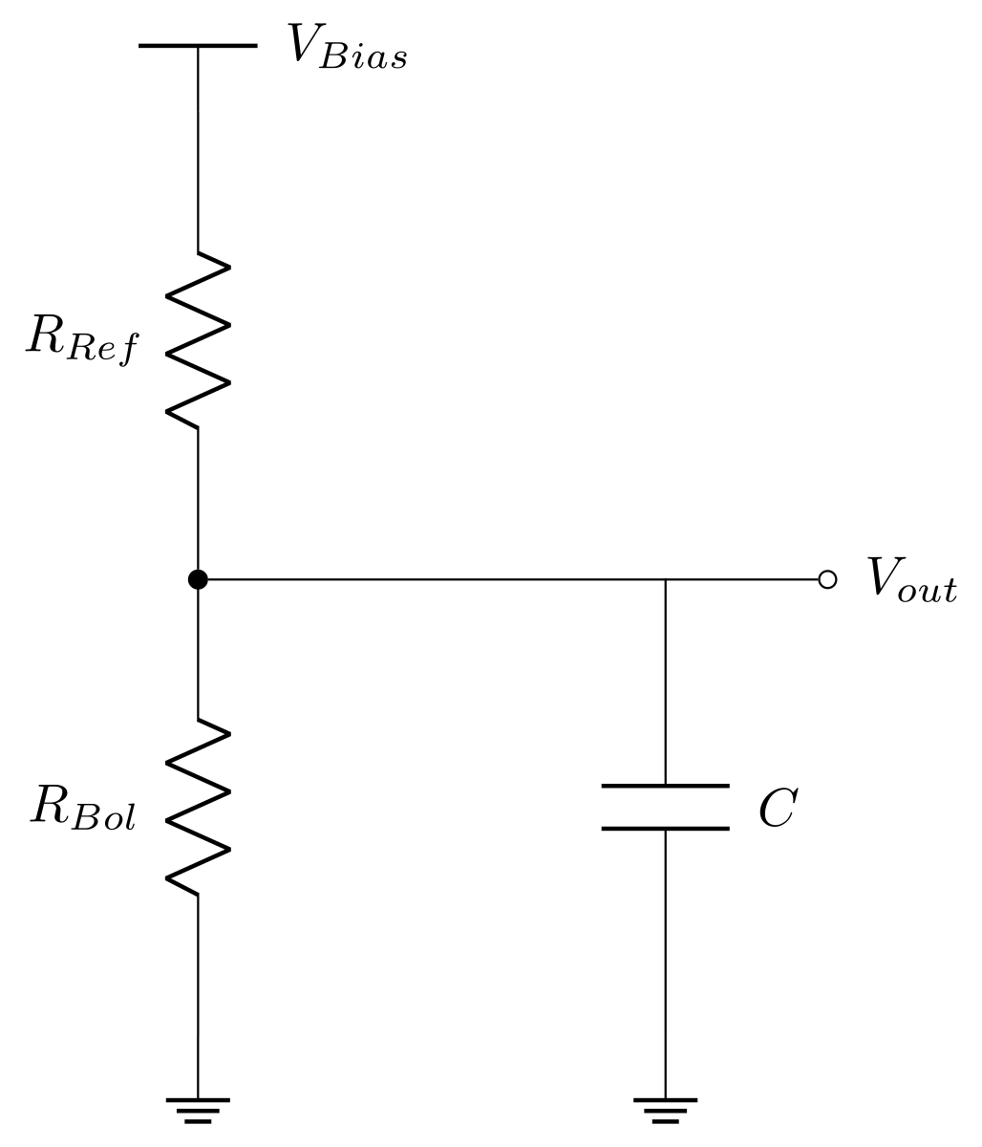
Circuitos de lectura: BCDI (Bolometer Current Direct Injection)
El diseño de un microbolómetro generalmente incluye un material absorbedor y un material que funge como termómetro, lo que lleva a un incremento de la temperatura debido a la absorción de radiación infrarroja, provocando finalmente un cambio en la resistencia de sus elementos.

Slide 18
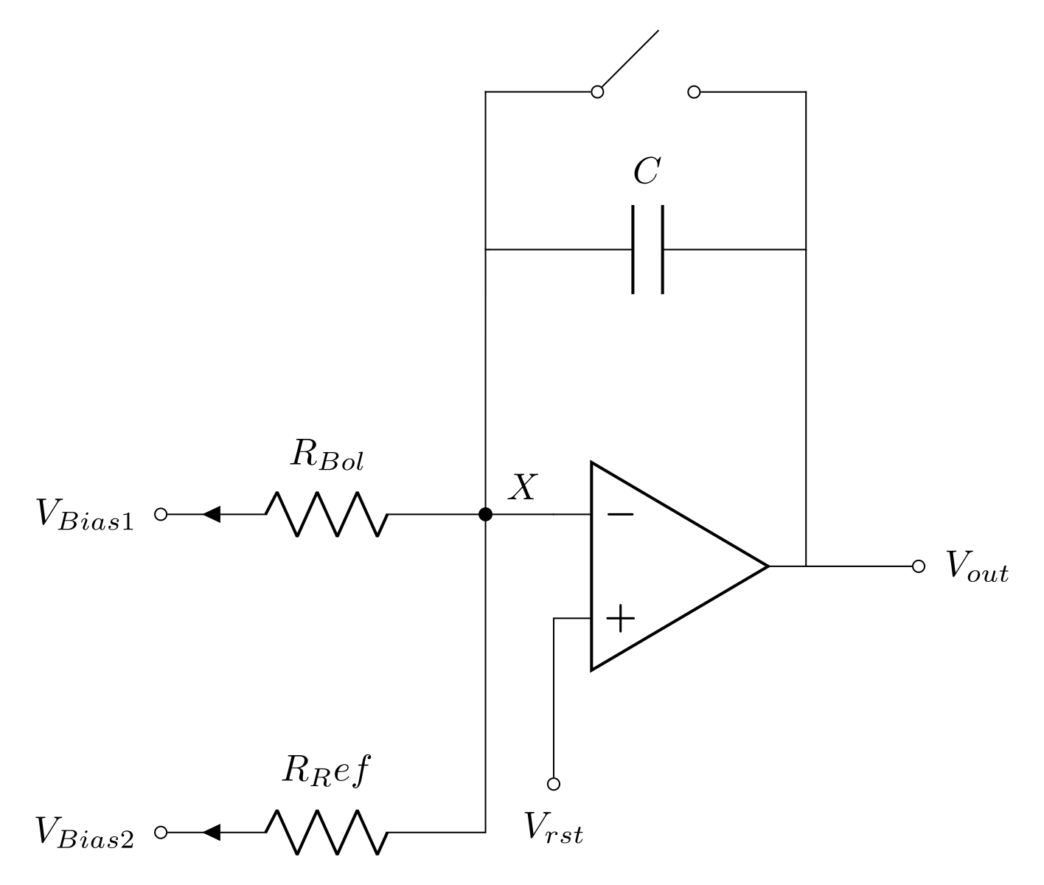
Circuitos de lectura: CTIA (Capacitive Trans-Impedance Amplifier)
El diseño de un microbolómetro generalmente incluye un material absorbedor y un material que funge como termómetro, lo que lleva a un incremento de la temperatura debido a la absorción de radiación infrarroja, provocando finalmente un cambio en la resistencia de sus elementos.

Slide 19
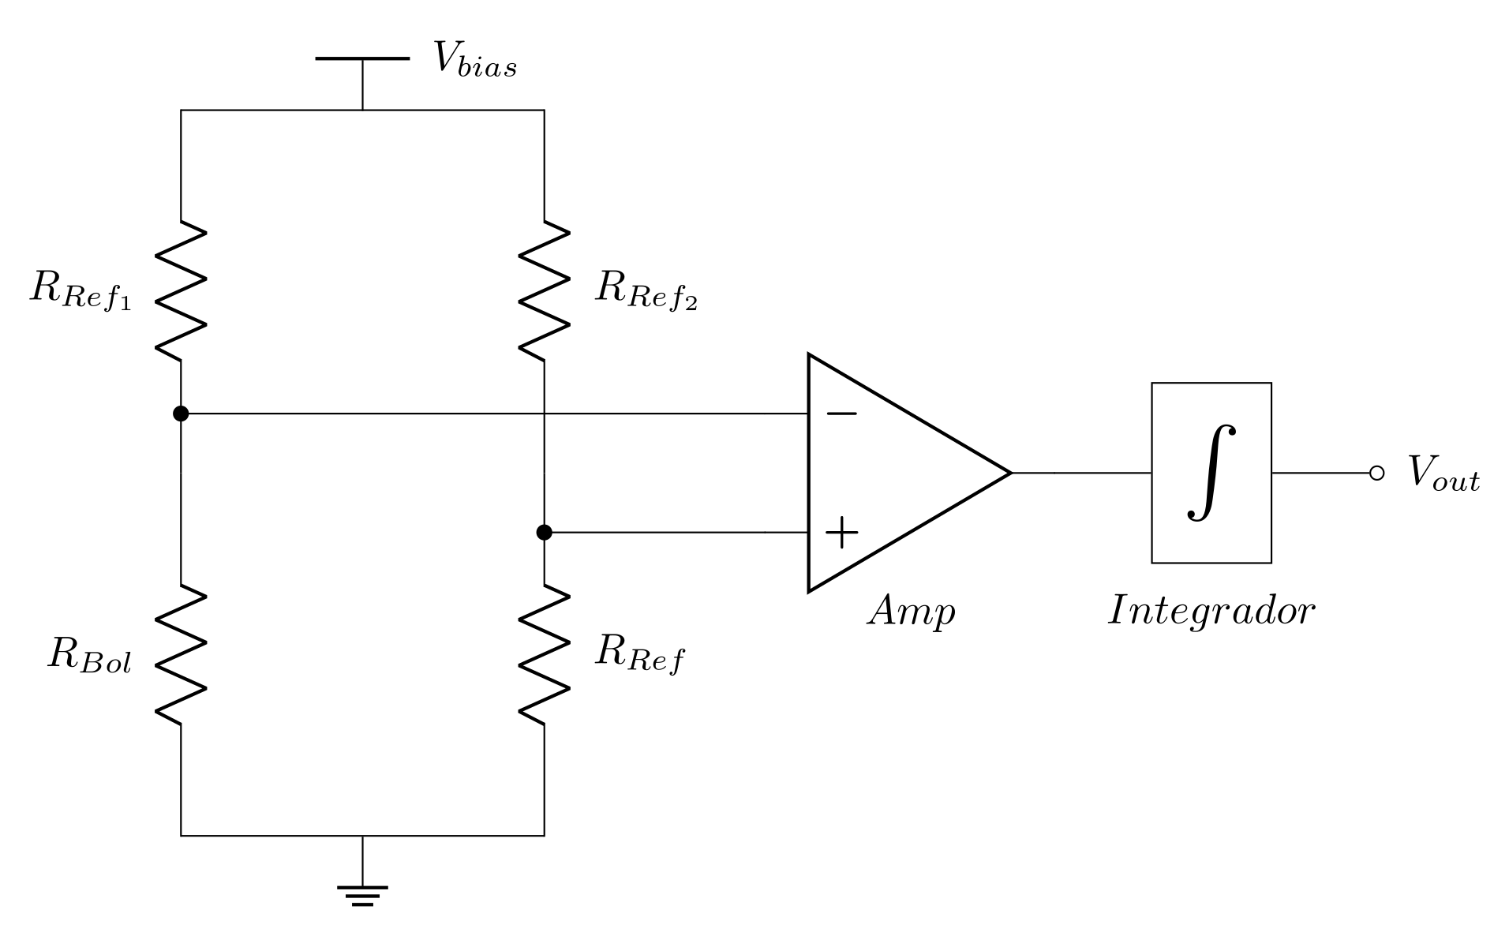
Circuitos de lectura: WBDA (Wheatstone Bridge Differential Amplifier)
El diseño de un microbolómetro generalmente incluye un material absorbedor y un material que funge como termómetro, lo que lleva a un incremento de la temperatura debido a la absorción de radiación infrarroja, provocando finalmente un cambio en la resistencia de sus elementos.

Slide 20
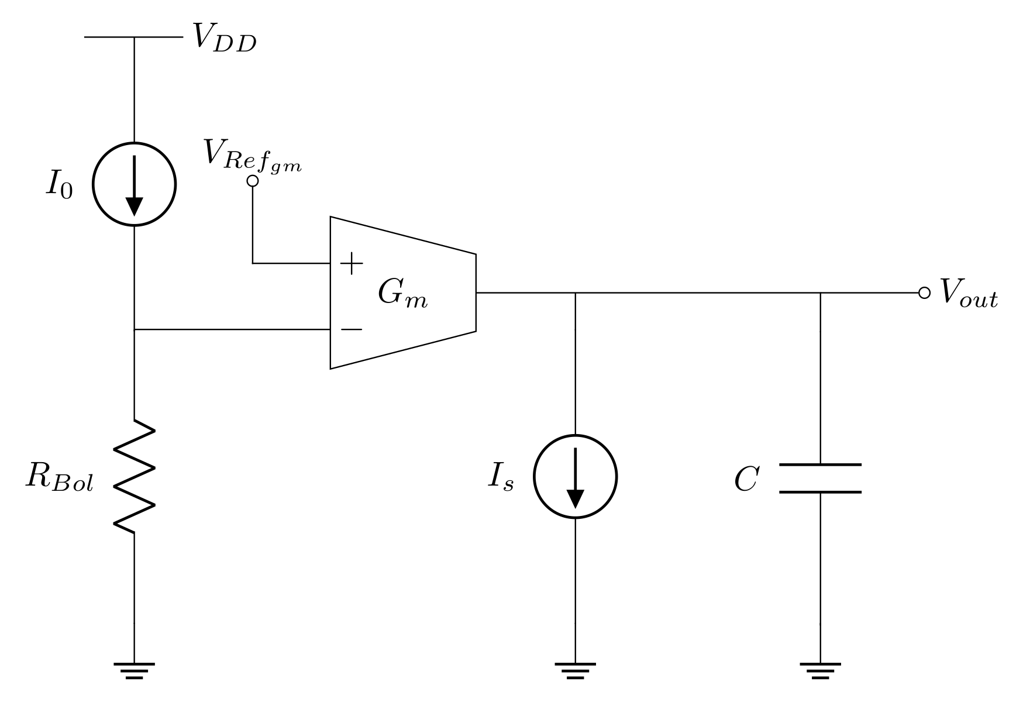
Circuitos de lectura: CCBDI (Constant Current Buffered Direct Injection)
El diseño de un microbolómetro generalmente incluye un material absorbedor y un material que funge como termómetro, lo que lleva a un incremento de la temperatura debido a la absorción de radiación infrarroja, provocando finalmente un cambio en la resistencia de sus elementos.

Slide 21
Circuitos de lectura: Comparativa
Los circuitos de lectura para microbolómetros buscan minimizar el ruido y reducir el calentamiento del detector, mejorando la precisión y sensibilidad. Sin embargo, existe un compromiso entre la reducción de ruido y el aumento en el consumo de potencia y área del chip, lo que es clave en el diseño de estos sistemas.
Topología | Reducción de ruido | Reducción de calentamiento | Consumo de potencia | Area ocupada

Slide 22
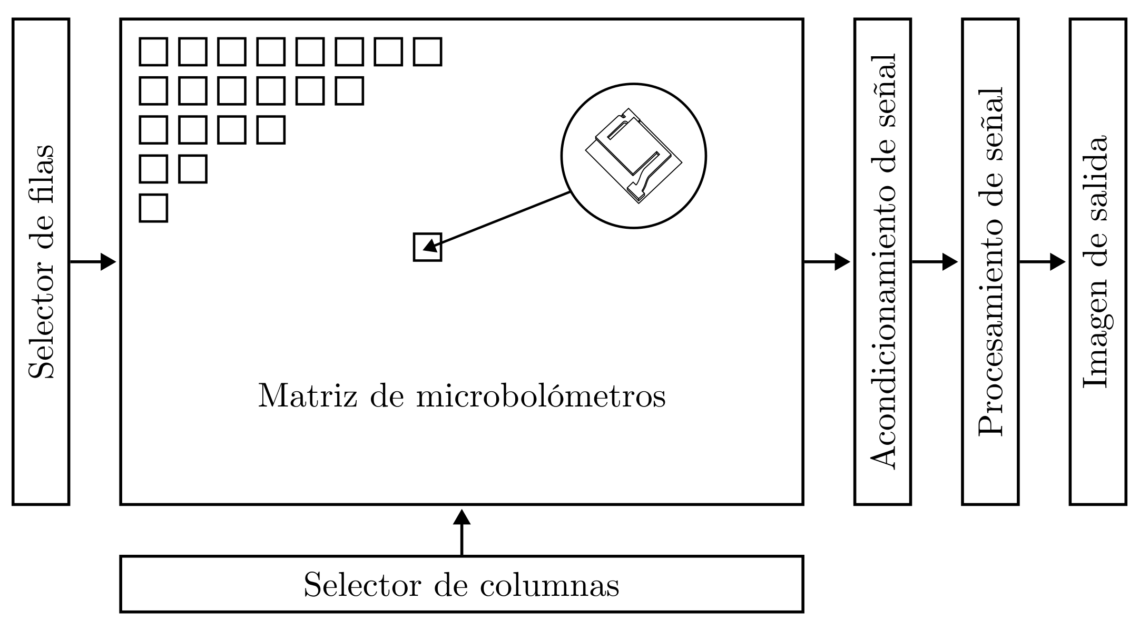
Generación de imágenes infrarrojas con microbolómetros
1. Polarización de cada microbolómetro empleando un convertidor D/A.
2. Direccionamiento y acceso a cada microbolómetro para acondicionar la señal mediante un circuito de lectura.
3. Lectura de la señal proveniente del circuito de lectura por medio de un convertidor A/D.
4. Recepción y captura de datos mediante software.
5. Interpretación y procesamiento de datos para la generación de una imagen.
Notes:
La señal proveniente de los microbolómetros debe ser acondicionada y convertida a formato digital para su almacenamiento y procesamiento. Estos datos permiten crear una imagen térmica.

Slide 23
Máquinas de estado finito (FSM)

Slide 24
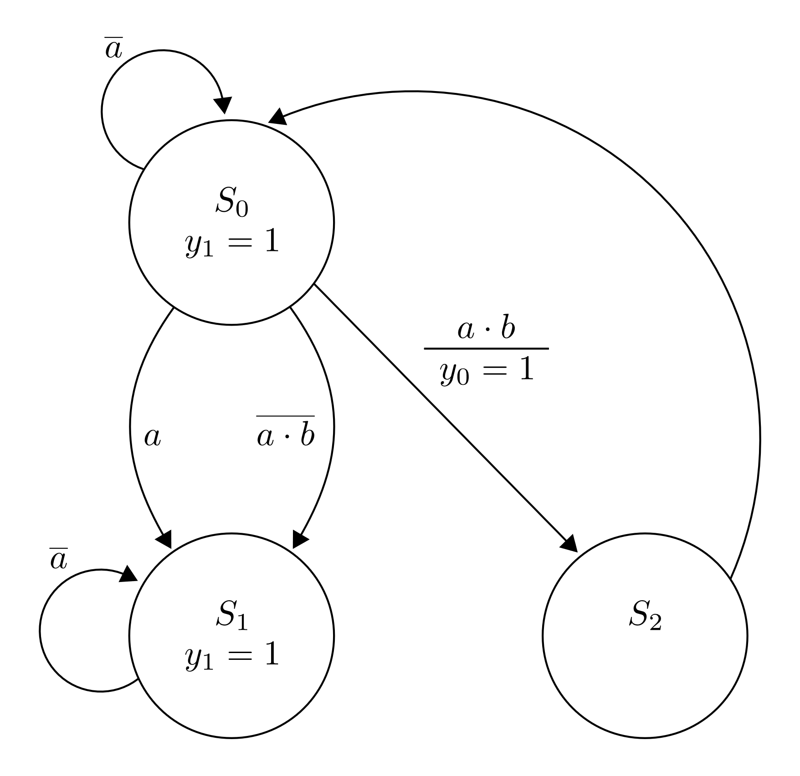
Definición de FSM
Una máquina de estados finitos (FSM, por sus siglas en inglés) se utiliza para modelar un sistema que transita entre un número finito de estados internos, con transiciones que dependen del estado actual y de una entrada externa.
A diferencia de un circuito secuencial convencional, las transiciones de estado de una FSM no siguen un patrón simple y repetitivo. La lógica de estado siguiente en una FSM generalmente se construye desde cero.

Slide 25
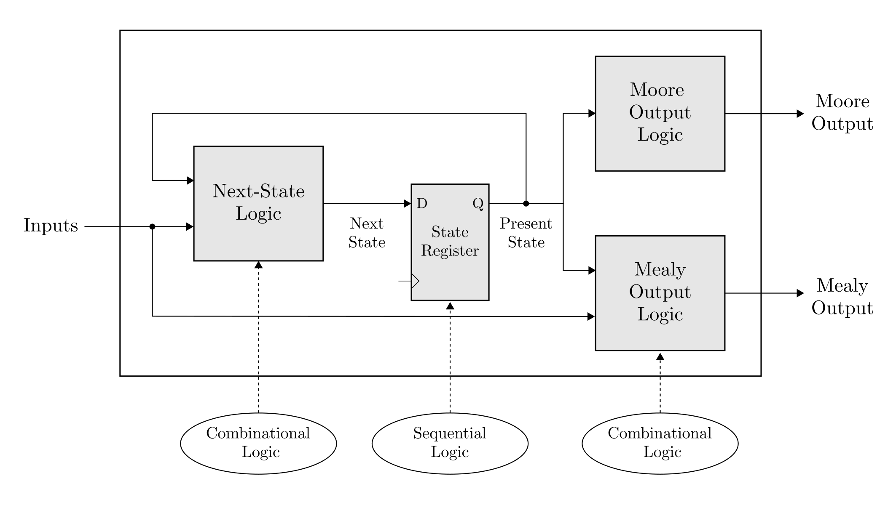
Estructura y tipos de FSM
Una FSM consta de un registro de estado, lógica de próximo estado y lógica de salida.
Se denomina máquina Moore si la salida depende únicamente del estado.
Se denomina máquina Mealy si la salida depende tanto del estado como de la entrada externa.

Slide 26
Representación de FSM
Una FSM generalmente se describe mediante un diagrama de estados abstracto o un diagrama ASM (diagrama de máquina de estados algorítmica), ambos capturando la entrada, salida, estados y transiciones de la FSM en una representación gráfica.
Ambas representaciones contienen la misma información.
El diagrama de estados es más compacto y adecuado para aplicaciones simples, mientras que el diagrama ASM, que se asemeja a un diagrama de flujo, es más descriptivo y útil para aplicaciones con condiciones de transición y acciones complejas.

Slide 27
Diagrama de estados abstracto
Una FSM generalmente se describe mediante un diagrama de estados abstracto o un diagrama ASM (diagrama de máquina de estados algorítmica), ambos capturando la entrada, salida, estados y transiciones de la FSM en una representación gráfica.
Ambas representaciones contienen la misma información.
El diagrama de estados es más compacto y adecuado para aplicaciones simples, mientras que el diagrama ASM, que se asemeja a un diagrama de flujo, es más descriptivo y útil para aplicaciones con condiciones de transición y acciones complejas.

Slide 28
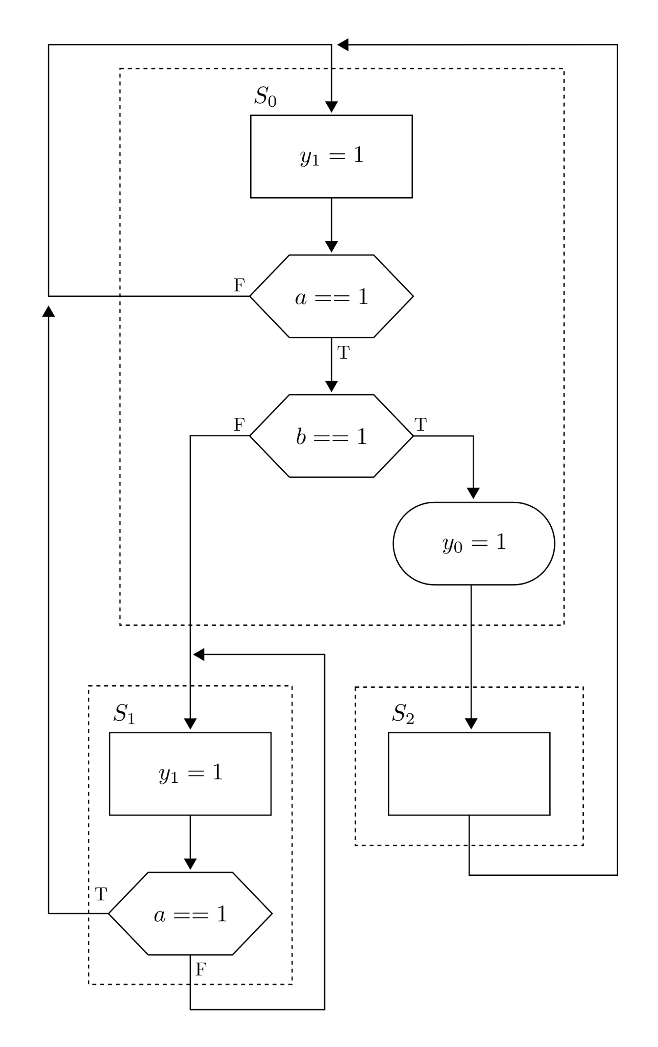
Diagrama ASM (diagrama de máquina de estados algorítmica)
Una FSM generalmente se describe mediante un diagrama de estados abstracto o un diagrama ASM (diagrama de máquina de estados algorítmica), ambos capturando la entrada, salida, estados y transiciones de la FSM en una representación gráfica.
Ambas representaciones contienen la misma información.
El diagrama de estados es más compacto y adecuado para aplicaciones simples, mientras que el diagrama ASM, que se asemeja a un diagrama de flujo, es más descriptivo y útil para aplicaciones con condiciones de transición y acciones complejas.

Slide 29
ADCs y DACs

Slide 30
Protocolo UART
Alguna introducción

Slide 31
Diseño de firmware

Slide 32
Protocolo UART
Alguna introducción

Slide 33
Protocolo SPI
Alguna introducción

Slide 34
Diseño de PCB

Slide 35
Resultados

Slide 36
Conclusiones

